Slide 1
Урок по музыке на тему: «Наурыз мейрамы»
Федотова Елена Федоровна
учитель 2 категории

Slide 2
Цель урока :
Формировать ценностное отношение учащихся к государственным праздникам, к традициям и обычаям , к музыкальной культуре казахского народа.

Slide 3
Задачи:
1) раскрыть значение праздника Наурыз, его обычаи и традиции;
2) воспитывать уважение и любовь к культуре казахского народа, к своей Родине;
3) развивать умение слушать и слышать музыку , выражать музыкальные впечатления, вокально-хоровые навыки, речь, память, мышление, расширять кругозор.

Slide 4
Организационный момент.
Психологический настрой на урок.
Объявление темы урока.

Slide 5
весна
Уж тает снег, бегут ручьи,
В окно повеяло весною.
Засвищут скоро соловьи,
И лес оденется листвою!
Чиста небесная лазурь,
Теплей и ярче солнце стало,
Пора метелей злых и бурь
Опять надолго миновала.

Slide 6
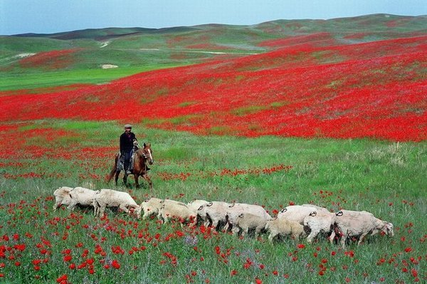
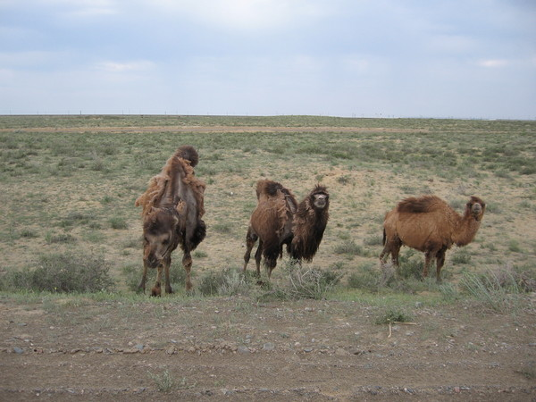
Весна – Көктем

Slide 7
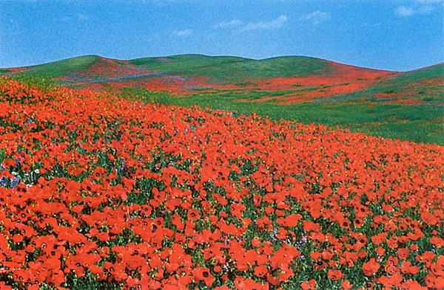
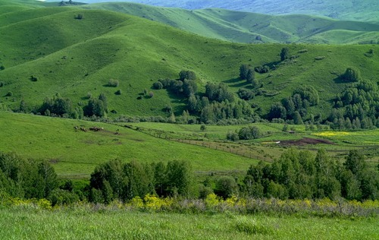

Slide 8
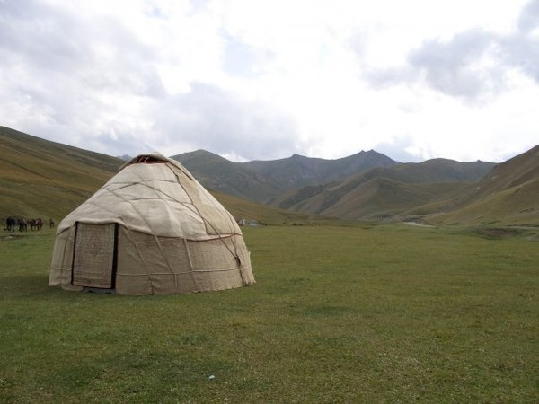
Юрта в степи

Slide 9
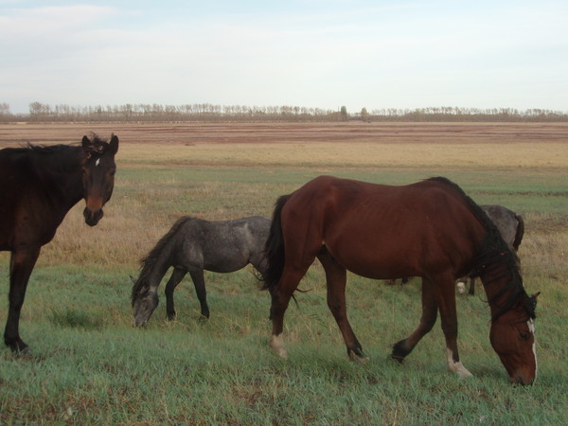

Slide 10
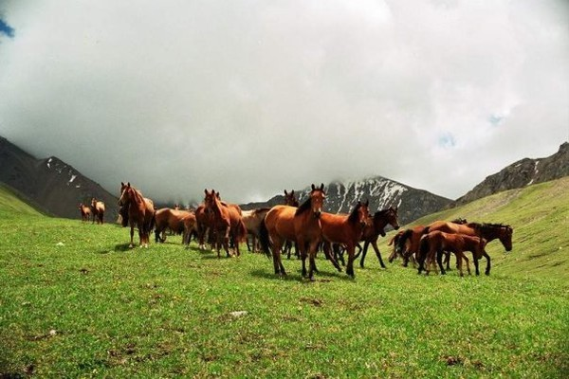

Slide 11
Викторина.
1.
2. Как называется жилище казахского народа?
3. Великий кюйши- композитор?
4. Популярный кюй Курмангазы?
5. Как называется песня-плач, которую исполняет на свадьбе невеста?
6. Популярный казахский инструмент.
7. Как называется семиструнный музыкальный инструмент?

Slide 12
8.Как называется семиструнный музыкальный инструмент?
9. Как называется инструментальная пьеса казахского народа?
10. Название свадебной песни, исполняемая кюйши, прославляющая гостей.
11. Название свадебной песни, исполняемая подругами и друзьями жениха.
12.Как называется историческая песня, посвящённая джунгарскому нашествию?

Slide 13
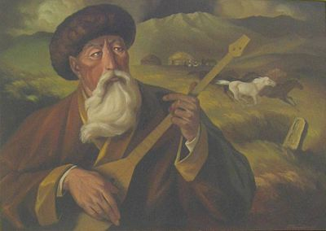
Курмангазы

Slide 14
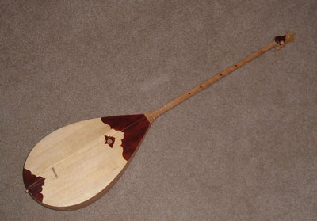
Домбра

Slide 15
НАУРЫЗ МЕЙРАМЫ
Праздник весеннего обновления в Казахстане.
« Наурыз» означает « рождение весны».
Главным ритуальным блюдом этого праздника является наурыз-коже, состоящий из семи ингредиентов: вода, мясо, соль, жир, мука, злаки и
молоко. Эти ингредиенты символизируют радость,
удачу, мудрость, здоровье, благосостояние, скорость, рост и божественную защиту.
С 2001 года Наурыз объявлен государственным
праздником.

Slide 16
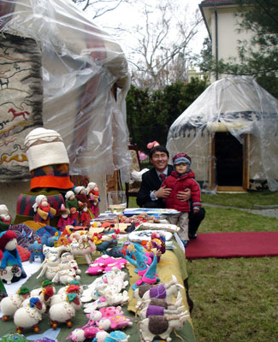

Slide 17
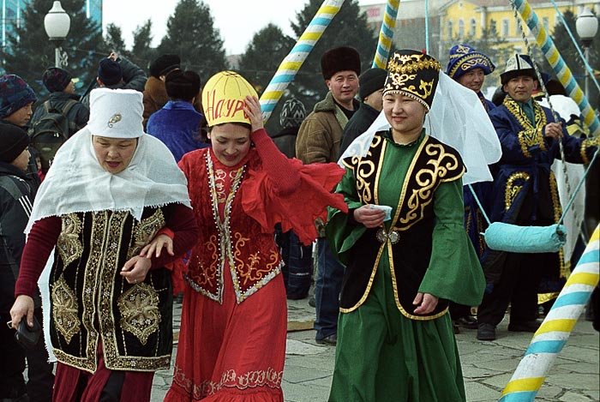

Slide 18
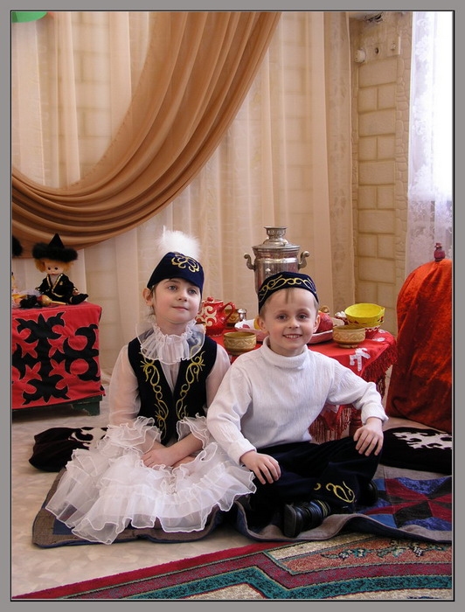

Slide 19
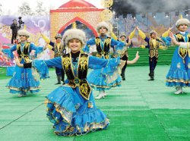

Slide 20
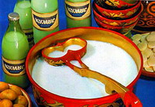
кумыс

Slide 21
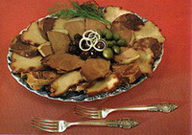
казы

Slide 22
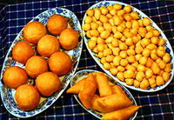
баурсаки

Slide 23
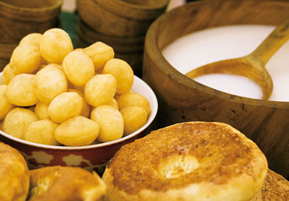

Slide 24
Игры.
Кокпар тарту ( козлодрание)
Кыз куу ( догони девушку).

Slide 25


Slide 26
Рефлексия.
Понравился ли вам этот урок?
Что вы чувствовали?
Что я получил от этого урока?
Давайте поделимся впечатлениями о нашем уроке.

Slide 27
Домашнее задание
Изобразите ваше впечатление об уроке в
своем рисунке о Наурызе.

Slide 28
